Slide 1

Web Sémantique
H430-WS33
Chauvet Etienne,
Delfosse Charlotte,
Galy Adam Marah,
Moureau Mathilde,
Moutaouakil Oudghiri Youssef,
Occelli William,
Sahmoudi Zakaria.
Support de présentation
23/11/2018

Slide 2
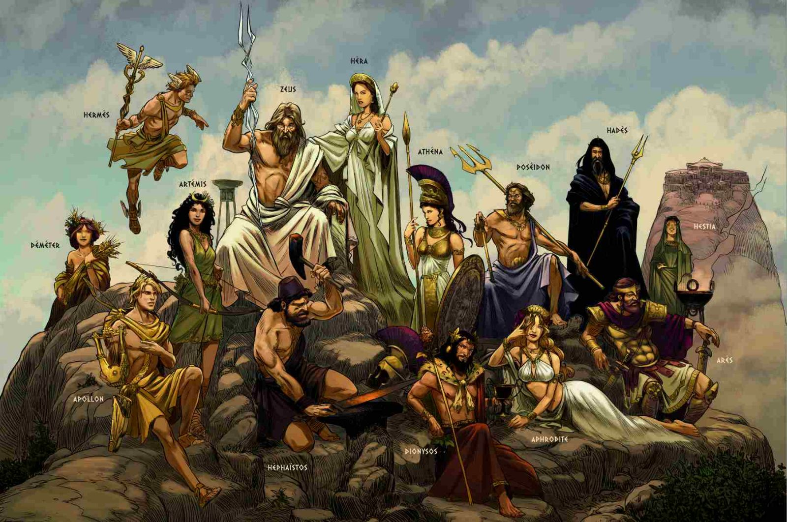
Notre sujet
La mythologie grecque
Sujet fascinant
Forte interconnexion entre les personnages
Caractéristiques propres à chaque Dieu/Déesse
Apparitions dans des oeuvres artistiques
Les principaux Dieux Grecs
Source : blog.univ-angers.fr

Slide 3
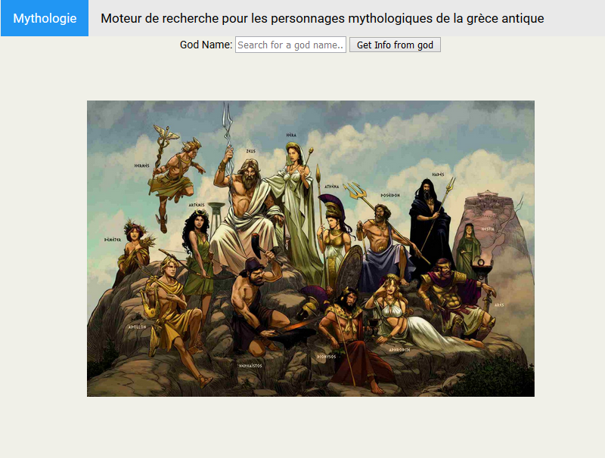
Notre application
Rechercher un Dieu grec par son nom afin d’obtenir un maximum d’informations sur ce dernier.

Slide 4
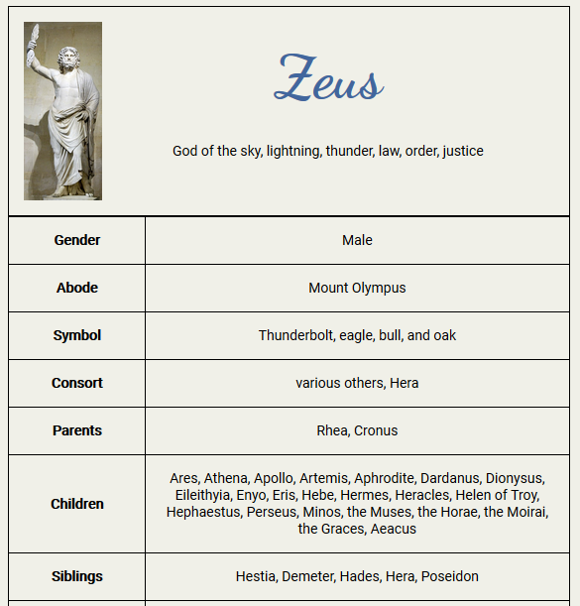
Fonctionnalités
Recherche avec auto-complétion
Nom, image et fonction dans l’en-tête
Genre, demeure et symboles
Arbre généalogique
Apparitions dans des jeux vidéos, des films et des oeuvres d’art

Slide 5
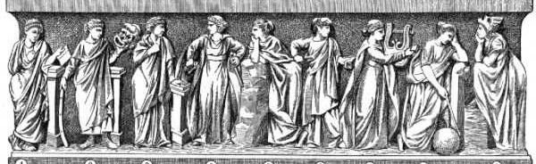
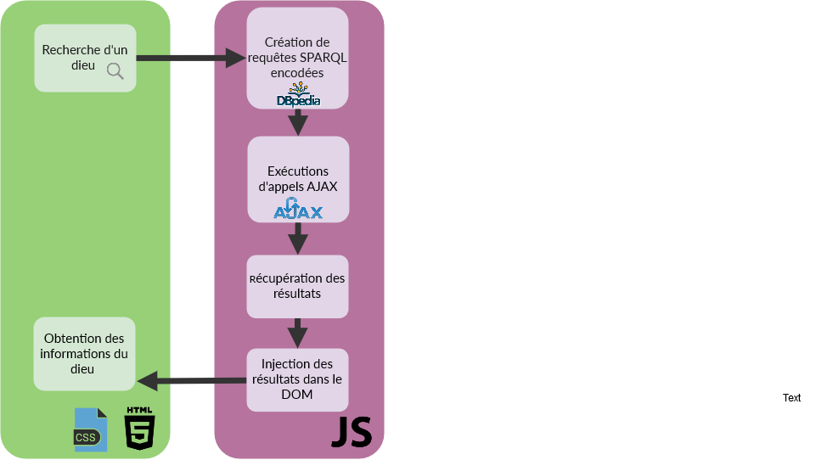
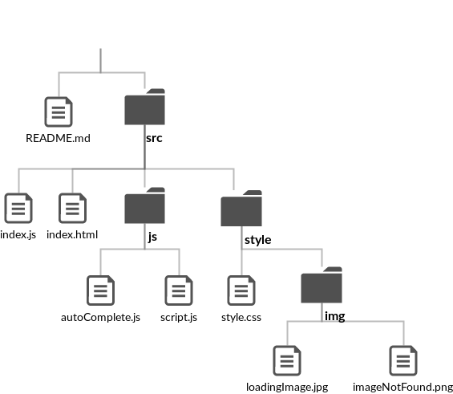
Structure
Notre architecture
Notre Workflow

Slide 6
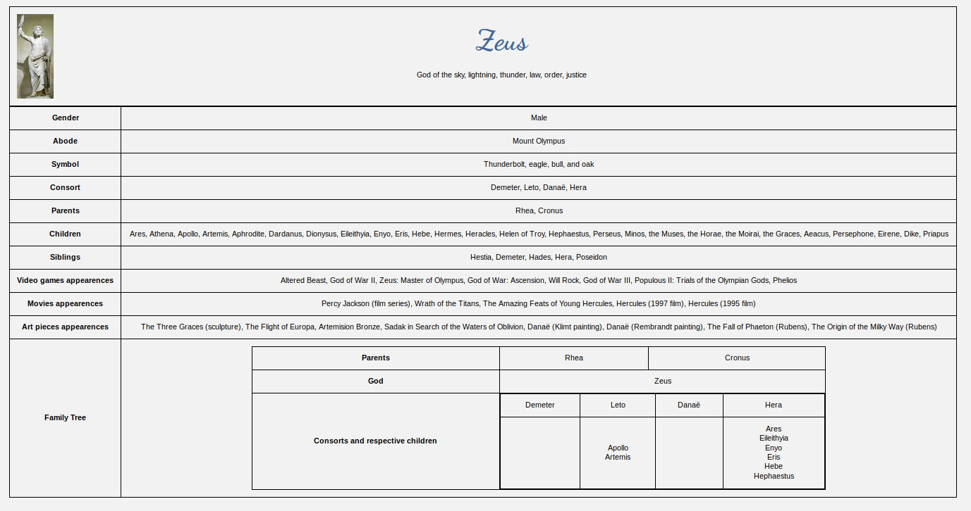

Slide 7
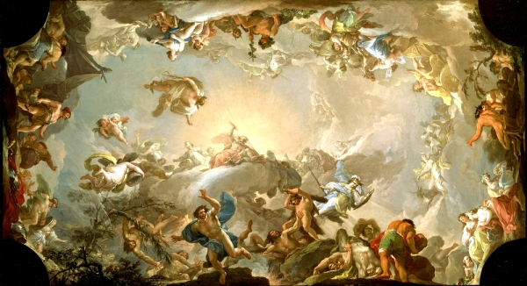
Subtilités
Non sensible à la casse
Traitement des types de données
Requêtes symétriques
Fiabilité des données
Non sensible à la casse
Traitement des types de données
Requêtes symétriques
Fiabilité des données
Bayeu y Subias, Francisco - Olympus, The Fall of the Giants (source: Wikipédia)

Slide 8
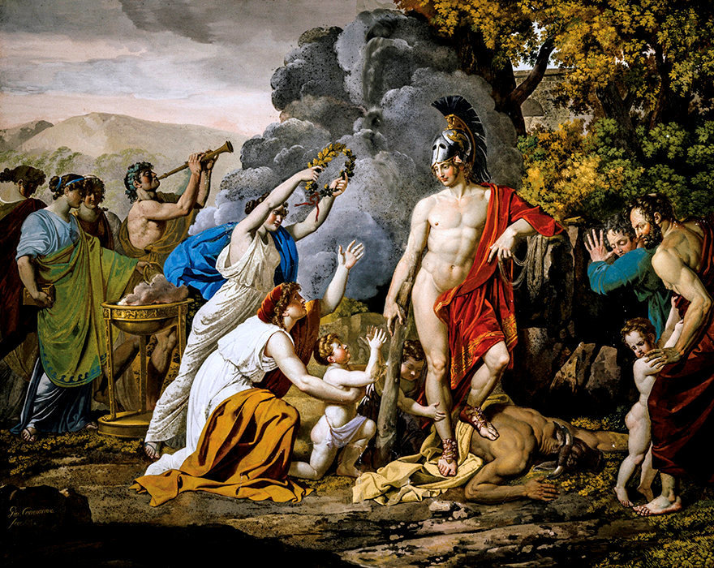
Difficultés
Manque de données
Fiabilité des données
Test fiable des données
Conclusion
Avantages:
Libre
Vaste
Inconvénients:
AAA
Tests
Thésée triomphant après avoir tué le Minotaure. Peinture de Giuseppe Cammarano (1776-1850), palais de Caserte, Italie.
Source : www.lepoint.fr

